Slide 2
Ứng Dụng Machine Learning Trong Chẩn Đoán Hư Hỏng Ổ Lăn

Slide 3
Mục tiêu khoá học
Nắm vững quy trình xử lý hoàn chỉnh (Pipeline): từ tín hiệu rung thô đến chẩn đoán lỗi
Tự xây dựng và tối ưu hóa các mô hình SVM và Random Forest
Đánh giá hiệu năng mô hình khách quan, tránh bẫy rò rỉ dữ liệu (data leakage)
Ứng dụng SHAP để giải thích cơ chế đưa ra quyết định của mô hình
💡 Tư duy cốt lõi: Khi ổ lăn xuất hiện khuyết tật, mỗi vòng quay kích thích một xung va đập đặc trưng lặp lại tuần hoàn. Mọi công cụ FFT, Envelope, ML, SHAP chỉ là cách phát hiện cái nhịp đó.

Slide 4
Vì sao cần bảo trì dự đoán
Bảo trì phản ứng
Bảo trì phòng ngừa
Bảo trì dự đoán
Hỏng mới sửa
Theo lịch định kỳ
Theo tình trạng thực tế ✓
Chiến lược thu động: Chỉ tiến hành can thiệp kỹ thuật sau khi thiết bị đã xảy ra sự cố và ngừng hoạt động.
Hậu quả: Gây dừng máy đột ngột, làm tê liệt dây chuyền sản xuất quy mô lớn
Thiệt hại: Chi phí khắc phục khẩn cấp cực kỳ lớn, dễ gây ra hư hỏng cơ khí lan rộng sang các chi tiết liên đới.
Chiến lược chủ động dựa trên thời gian vận hành tích lũy hoặc sản lượng sản phẩm
Lãng phí: Buộc phải thay thế các linh kiện cơ khí khi chúng vẫn còn khả năng hoạt động tốt.
Rủi ro: Không thể phát hiện các khuyết tật phát sinh sớm trước kỳ bảo dưỡng, dẫn đến nguy cơ xảy ra sự cố đột xuất.
Chiến lược hiện đại: giám sát liên tục trạng thái sức khỏe của thiết bị bằng cảm biến đo dao động.
Mục tiêu: Đo đạc độ dao động để phát hiện sớm các dấu hiệu hư hỏng của ổ lăn ngay từ giai đoạn khởi phát
Hiệu quả: Chủ động lập kế hoạch bảo dưỡng, tối ưu hóa thời gian dừng máy và khai thác tối đa tuổi thọ hữu ích của linh kiện.
Cảm biến phát hiện sớm lỗi siêu nhỏ trước tai người vài tuần/tháng, dù vậy tín hiệu ban đầu nhỏ và dễ bị che lấp nhiễu và cần xử lý chuyên sâu.

Slide 5
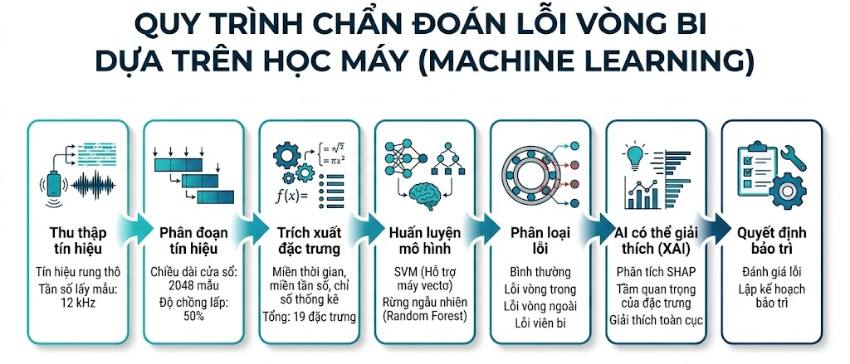
Quy Trình 7 Bước

Slide 6
Dữ Liệu CWRU Hệ thí nghiệm, cảm biến, phân loại lỗi và tần số đặc trưng ổ lăn SKF 6205
Cấu tạo CWRU Test Rig & vị trí cảm biến Phân loại 4 trạng thái kỹ thuật của ổ lăn Tần số lấy mẫu 12 kHz & mức tải động cơ Công thức & tần số đặc trưng lỗi SKF 6205

Slide 7
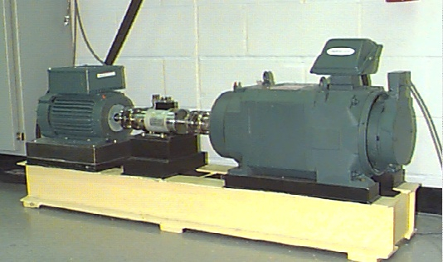
CWRU Test Rig & Cảm Biến
🛠️ Cấu trúc bệ thử
• Động cơ 2 HP, tốc độ 1720–1797 RPM • Ổ lăn thử SKF 6205-2RS, 6203-2RS • Khuyết tật nhân tạo EDM: 7, 14, 21 mils • Tải 0–3 HP qua Dynamometer
📍 Vị trí cảm biến
DE: Cảm biến gia tốc đặt tại vỏ gối đỡ phía tải
FE: Cảm biến gia tốc đặt tại vỏ gối đỡ phía quạt
BA: Cảm biến gia tốc đặt tại đế động cơ
💡 Hai cảm biến DE và FE được bố trí tại hai đầu trục để giám sát độc lập hai đối tượng khác nhau: Ổ lăn phía tải (SKF 6205) và ổ lăn phía quạt (SKF 6203).
https://engineering.case.edu/bearingdatacenter/welcome

Slide 8
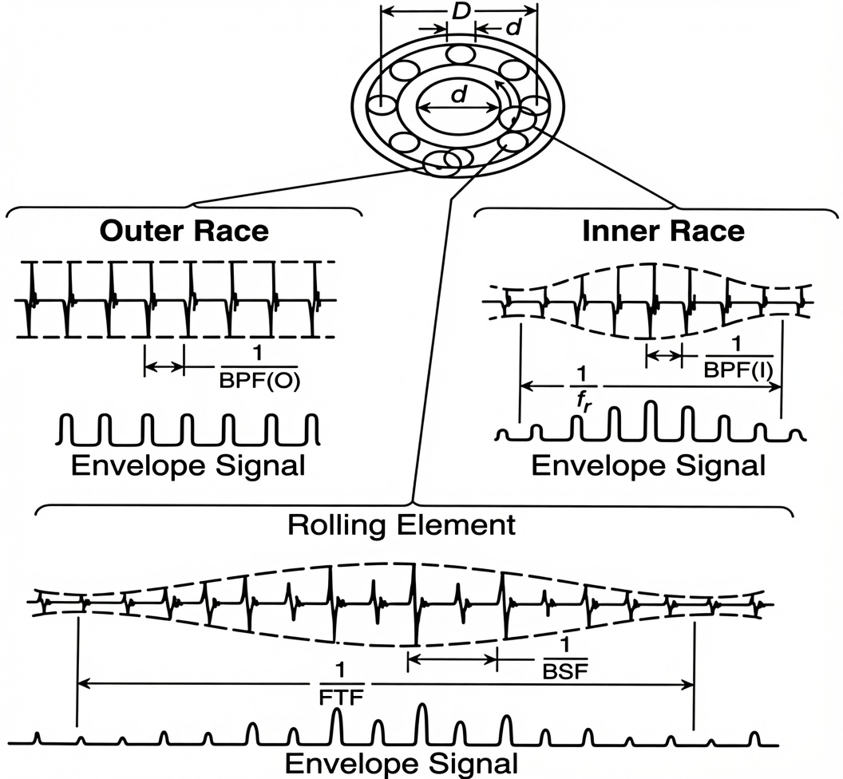
Trạng Thái Ổ Lăn — Đáp Ứng Rung Động
Bình thường (N)
Biên độ cực nhỏ, tín hiệu phẳng, không có xung bất thường.
Lỗi rãnh ngoài (OR)
Vết nứt nằm trên đường lăn rãnh ngoài cố định. Xung va đập mạnh, chu kỳ ổn định
Lỗi rãnh trong (IR)
Vết nứt nằm trong đương lẵn rãnh trong quay cùng trục. Xung bị điều chế biên độ theo chu kỳ quay trục.
Lỗi viên bi (Ball)
Khuyết tật nằm trên bề mặt viên bi. Va đập đa hướng, phức tạp, khó nhận biết nhất.

Slide 9
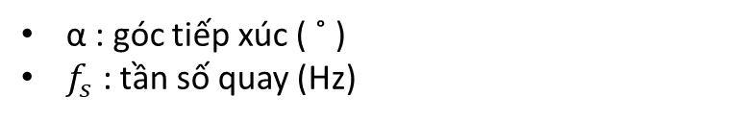
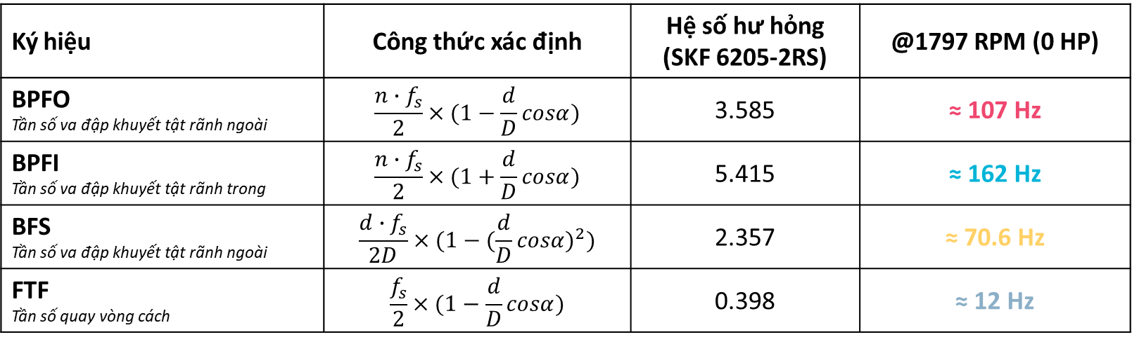
Tần số hư hỏng đặc trưng
Ý CHÍNH: Mỗi dạng khuyết tật ứng với một tần số kích thích riêng biệt, được tính toán từ thông số hình học của ổ lăn — đây chính là dấu hiệu để nhận diện và xác định loại hư hỏng.
Ký hiệu | Công thức xác định | Hệ số hư hỏng (SKF 6205-2RS) | @1797 RPM (0 HP)
BPFO Tần số va đập khuyết tật rãnh ngoài | $$\frac{n∙f_{s}}{2}×(1−\frac{d}{D}cosα)$$ | 3.585 | ≈ 107 Hz
BPFI Tần số va đập khuyết tật rãnh trong | $$\frac{n∙f_{s}}{2}×(1+\frac{d}{D}cosα)$$ | 5.415 | ≈ 162 Hz
BFS Tần số va đập khuyết tật rãnh ngoài | $$\frac{d∙f_{s}}{2D}×(1−{(\frac{d}{D}cosα)}^{2})$$ | 2.357 | ≈ 70.6 Hz
FTF Tần số quay vòng cách | $$\frac{f_{s}}{2}×(1−\frac{d}{D}cosα)$$ | 0.398 | ≈ 12 Hz
n : số viên bi
d : đường kính viên bi (mm)
D : đường kinh vòng chia (mm)
α : góc tiếp xúc ( ˚ )
$f_{s}$ : tần số quay (Hz)

Slide 10
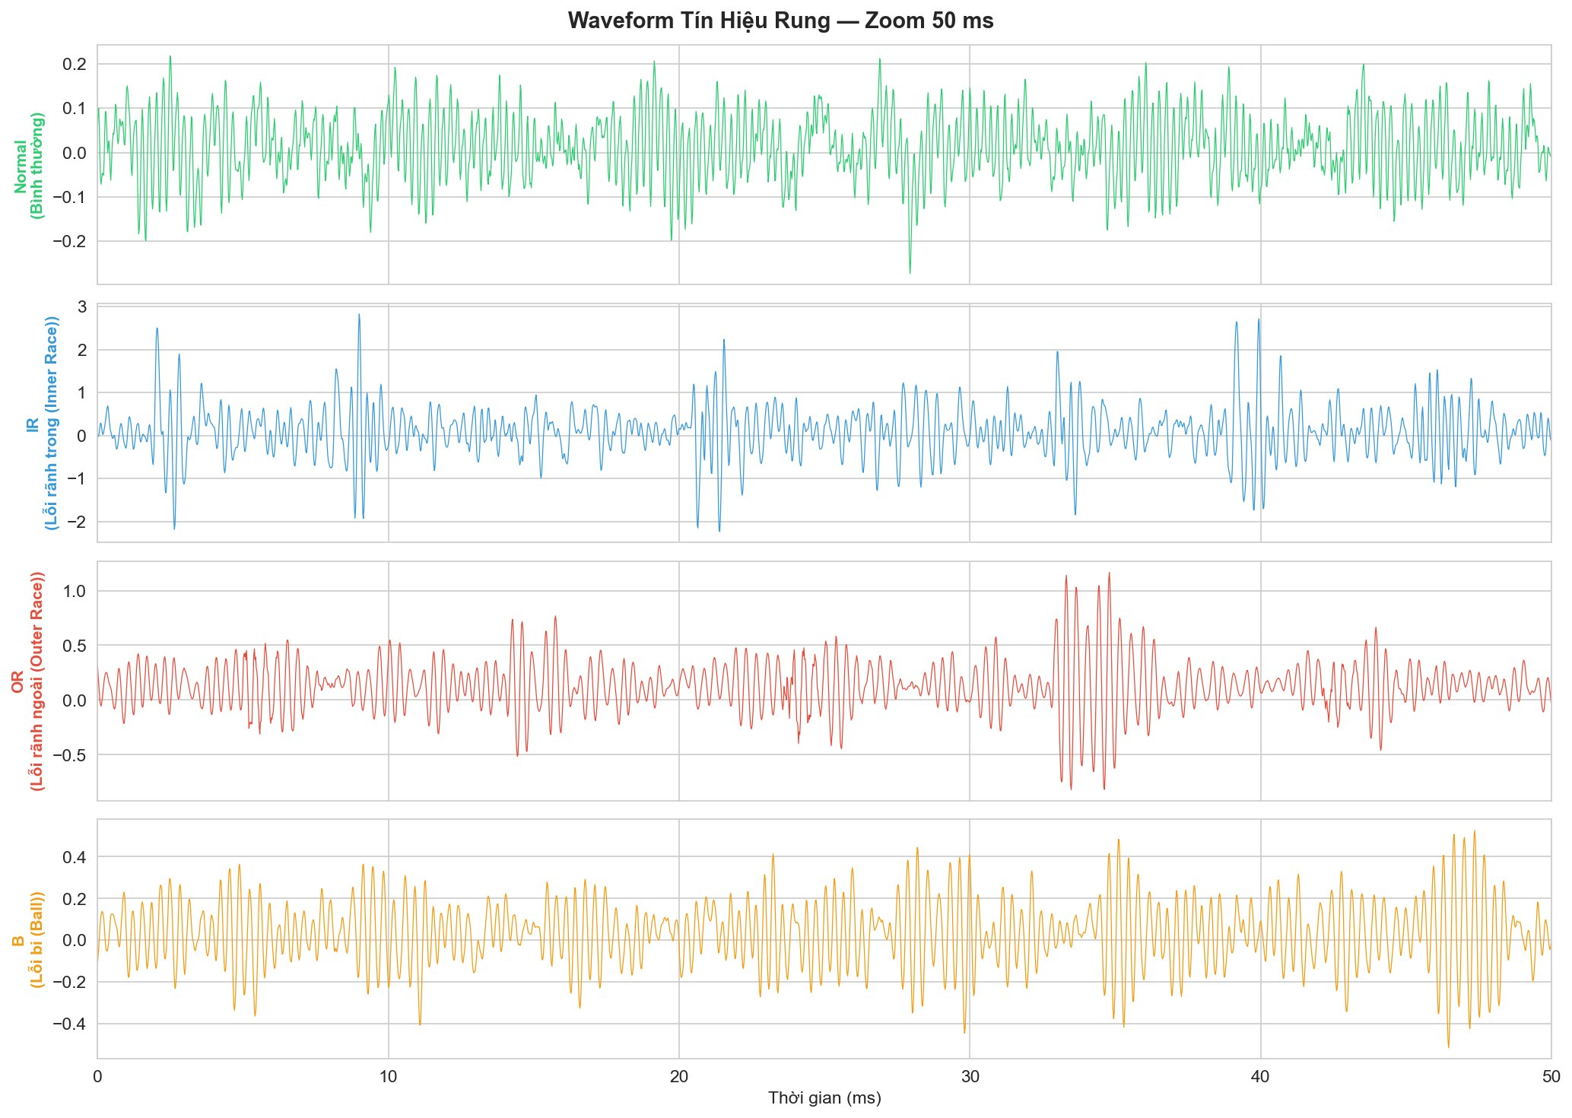
Phân tích dạng sóng
Đánh giá trực quan trong miền thời gian:
Bình thường (N)
Biên độ cực nhỏ (0.2 g), tín hiệu phẳng, không xuất hiện các xung va đập bất thường.
Lỗi vòng trong (IR)
Vết nứt nằm trên đường lăn rãnh trong quay cùng trục. Xung va đập mạnh, không đều và biên độ bị điều biến.
Lỗi vòng ngoài (OR)
Vết nứt nằm trong đương lẵn rãnh ngoài cố đinh. Xung va đập mạnh, chu kỳ và biên độ ổn định.
Lỗi viên bi (Ball)
Khuyết tật nằm trên bề mặt viên bi. Va đập đa hướng, phức tạp, khó nhận biết nhất.

Slide 11
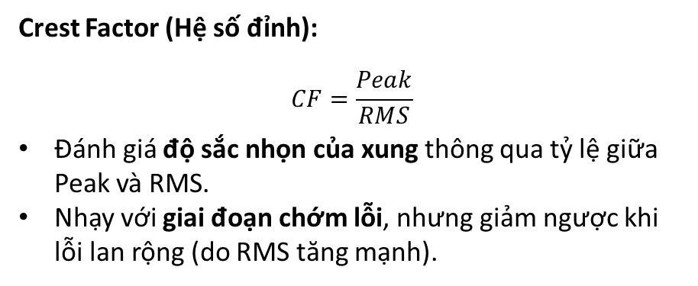
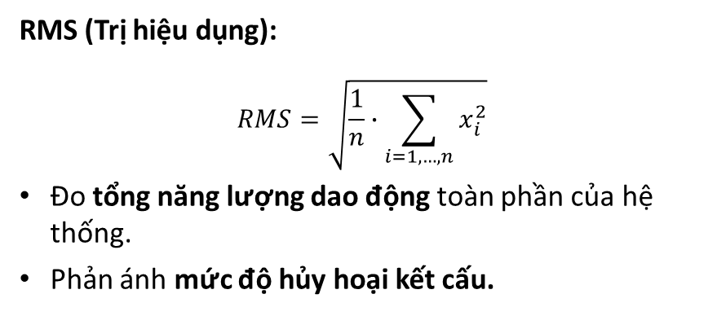

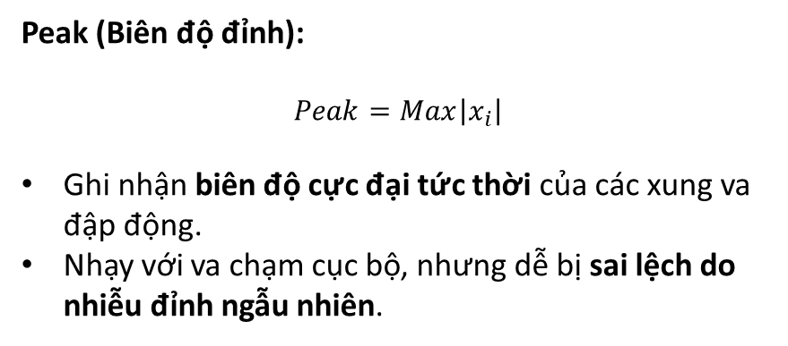
Định lượng mức độ rung
RMS (Trị hiệu dụng):
$$RMS=\sqrt{\frac{1}{n}∙\sum_{i=1,…,n}{x_{i}^{2}}}$$
Đo tổng năng lượng dao động toàn phần của hệ thống.
Phản ánh mức độ hủy hoại kết cấu.
Crest Factor (Hệ số đỉnh):
$$CF=\frac{Peak}{RMS}$$
Đánh giá độ sắc nhọn của xung thông qua tỷ lệ giữa Peak và RMS.
Nhạy với giai đoạn chớm lỗi, nhưng giảm ngược khi lỗi lan rộng (do RMS tăng mạnh).
Peak (Biên độ đỉnh):
$$Peak=Max\left|x_{i}\right|$$
Ghi nhận biên độ cực đại tức thời của các xung va đập động.
Nhạy với va chạm cục bộ, nhưng dễ bị sai lệch do nhiễu đỉnh ngẫu nhiên.
Kurtosis (Độ nhọn):
$$Kurtosis=\frac{\frac{1}{n}\sum_{i=1}^{n}{x_{i}^{4}}}{RMS^{4}}$$
Mô-men bậc 4, đo độ dày của đuôi phân phối do xung đột biến gây ra.
Phát hiện sớm các khuyết tật cục bộ

Slide 12
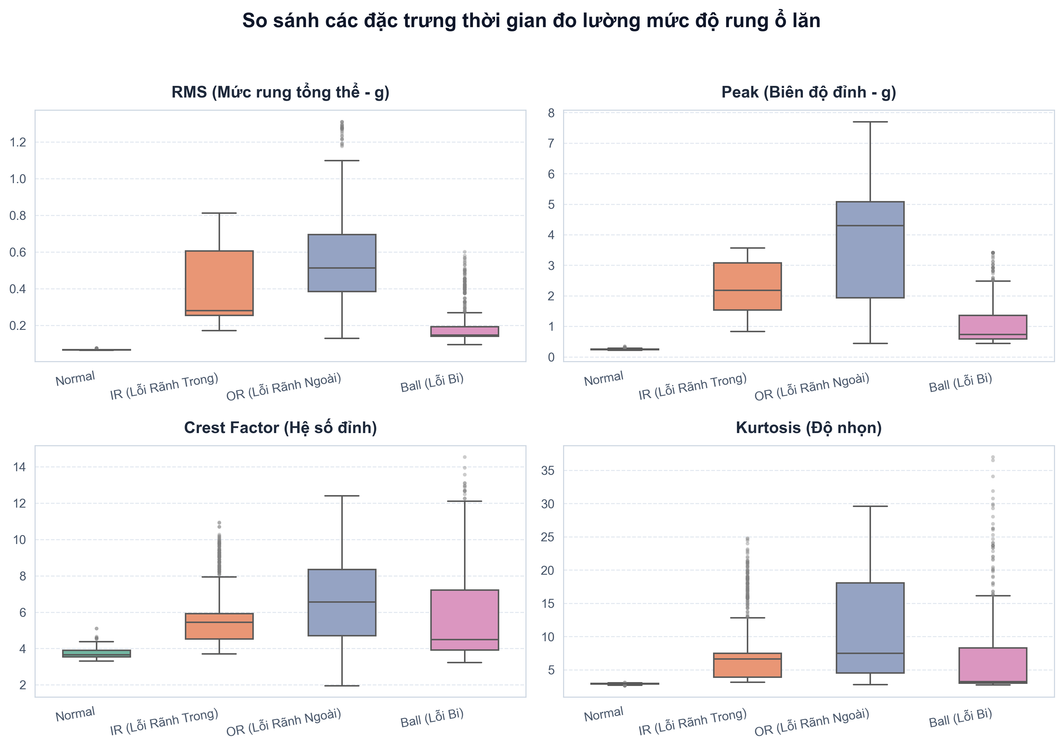
So sánh mức độ rung động

Slide 13
Phân tích tần số FFT · Envelope Analysis
Biến đổi Fourier nhanh (FFT) Hạn chế của FFT thô & Cơ chế điều biên Kỹ thuật phân tích phổ bao Nhận diện tần số lỗi đặc trưng

Slide 14
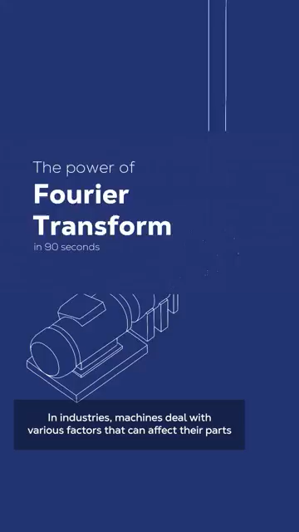
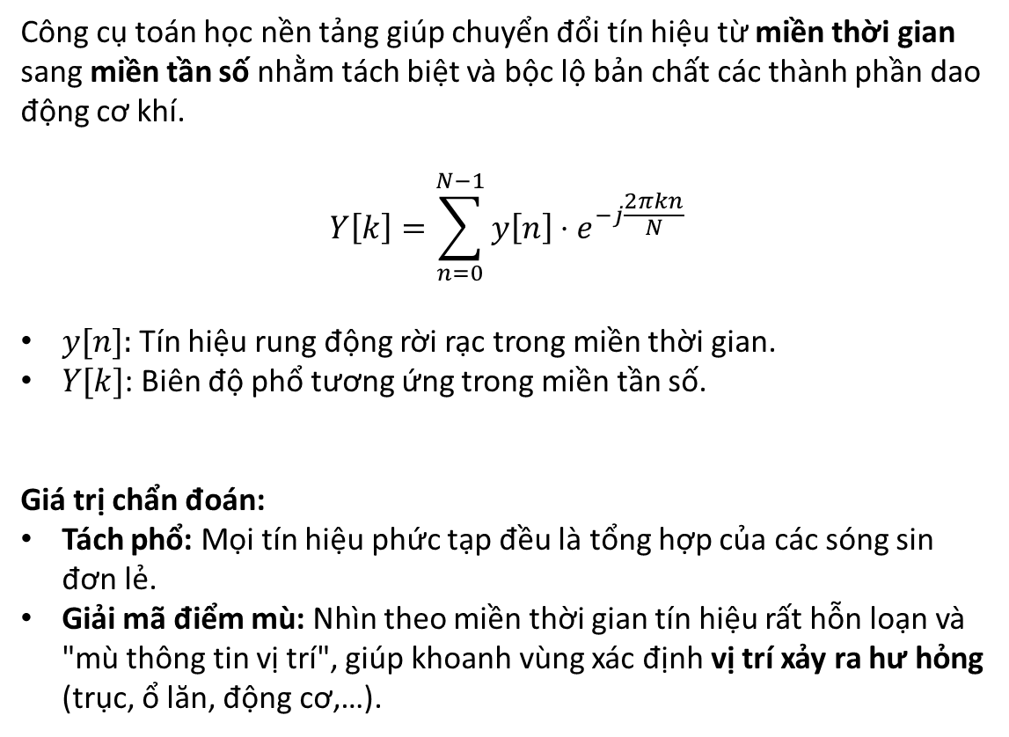
Biến đổi Fourier
Công cụ toán học nền tảng giúp chuyển đổi tín hiệu từ miền thời gian sang miền tần số nhằm tách biệt và bộc lộ bản chất các thành phần dao động cơ khí.
$$Y\left[k\right]=\sum_{n=0}^{N−1}{y\left[n\right]}⋅e^{−j\frac{2πkn}{N}}$$
$y[n]:$Tín hiệu rung động rời rạc trong miền thời gian.
$Y[k]$: Biên độ phổ tương ứng trong miền tần số.
Giá trị chẩn đoán:
Tách phổ: Mọi tín hiệu phức tạp đều là tổng hợp của các sóng sin đơn lẻ.
Giải mã điểm mù: Nhìn theo miền thời gian tín hiệu rất hỗn loạn và "mù thông tin vị trí", giúp khoanh vùng xác định vị trí xảy ra hư hỏng (trục, ổ lăn, động cơ,…).

Slide 15
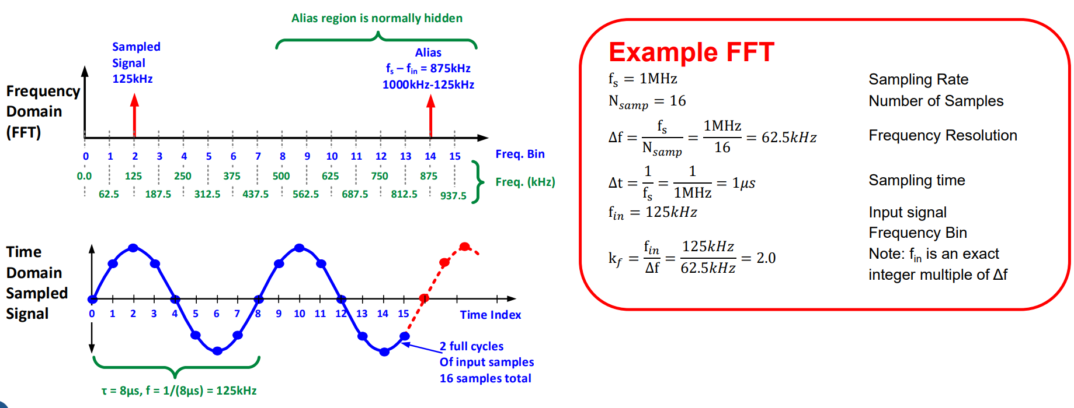
Ví dụ biến đổi Fourier

Slide 16
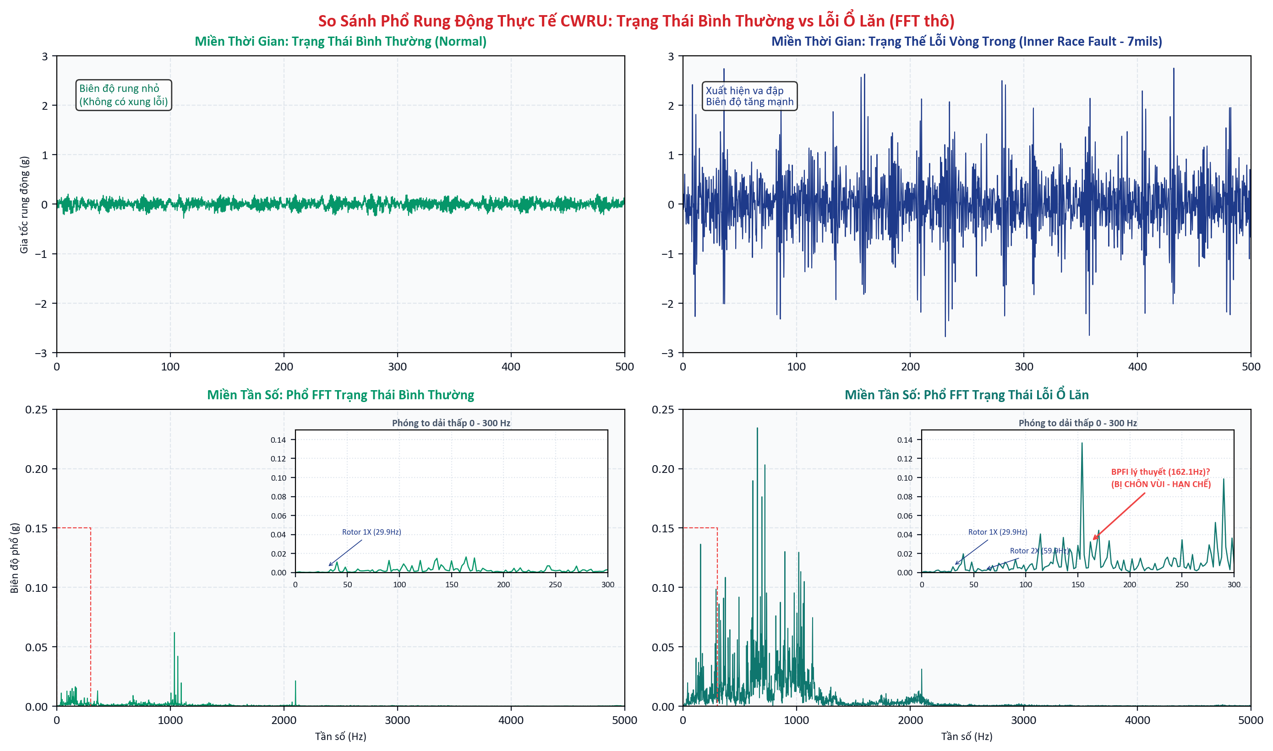
Ưu điểm & Hạn chế của biến đổi Fourier
Ưu điểm:
Bộc lộ vùng cộng hưởng: Chỉ rõ cụm năng lượng tại các dải tần số cộng hưởng tự nhiên do xung lỗi kích thích.
Theo dõi nền phổ: Phản ánh trực quan xu hướng gia tăng năng lượng và hiện tượng nâng cao nền phổ.
Nhược điểm:
Mất tính thời gian: FFT không nắm bắt được các thay đổi của tín hiệu theo thời gian.
Chưa thể định danh lỗi: Xung rung động lỗi ổ lăn có năng lượng yếu, dễ bị chôn vùi dưới nền nhiễu và các thành phần rung động khác khiến FFT thuần túy chưa phân biệt rõ loại lỗi.

Slide 17
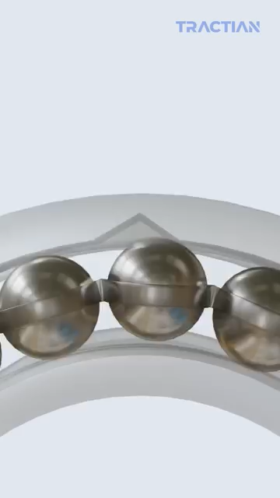
Phân tích phổ đường bao
Là kỹ thuật giải điều chế biên độ (Amplitude Demodulation) nhằm tách biệt tần số va đập chu kỳ ra khỏi sóng mang là tần số cộng hưởng tự nhiên của kết cấu.
Quy trình thực hiện:
Lọc dải thông: Cô lập vùng tần số cộng hưởng tần số cao — nơi năng lượng va đập mạnh nhất và sạch nhiễu nền từ dao động quay trục.
Biến đổi Hilbert: Thiết lập tín hiệu giải tích phức nhằm trích xuất biên độ đường bao và triệt tiêu thành phần sóng mang.
FFT đường bao: Thực hiện biến đổi Fourier nhanh trên đường bao biên độ vừa thu được.
Giá trị chẩn đoán:
Làm bộc lộ rõ rệt các đỉnh phổ đặc trưng lỗi hình học (BPFI, BPFO, BSF) sắc nét
Cung cấp vector đặc trưng đầu vào có tính tường minh và phân tách cao, giúp mô hình Học máy hội tụ và phân loại chính xác.

Slide 18
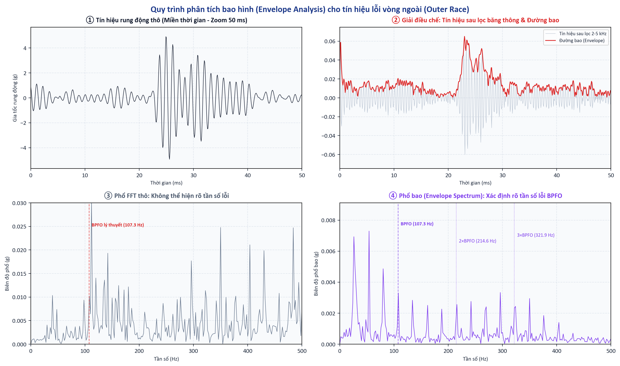
Phân tích phổ đường bao tín hiệu

Slide 19
Phân đoạn dữ liệu Chuẩn bị đầu vào cho mô hình học máy
Bản chất thống kê của tín hiệu rung & điều kiện tính dừng cục bộ Chọn kích thước cửa sổ tối ưu. Chia tập train/test — tránh data leakage

Slide 20
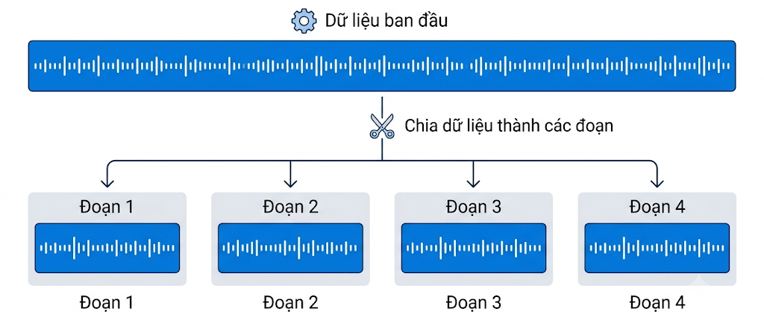
Phân Đoạn Tín Hiệu
Vấn đề:
Tín hiệu rung động thô là chuỗi thời gian không dừng - phân phối thống kê thay đổi liên tục do nhiễu, tải biến động và xung lỗi ngẫu nhiên.
Mô hình ML về bản chất là bài toán ước lượng xác suất có điều kiện P(lỗi|đặc trưng) - nó chỉ học được ánh xạ ổn định khi dữ liệu đầu vào có phân phối nhất quán.
Giải pháp:
Cắt tín hiệu thành các cửa sổ ngắn, ép về trạng thái gần dừng cục bộ trong từng đoạn tín hiệu, từ đó:
Các mô men thống kê (RMS, Kurtosis, Skewness) ổn định và khái quát, đáng tin cậy.
Vector đặc trưng trích ra phản ánh đặc tính lỗi thực sự , không phải biến động ngẫu nhiên của toàn tín hiệu
Mỗi segment trở thành 1 mẫu huấn luyện độc lập → tăng kích thước tập dữ liệu từ vài file gốc lên hàng nghìn mẫu

Slide 21
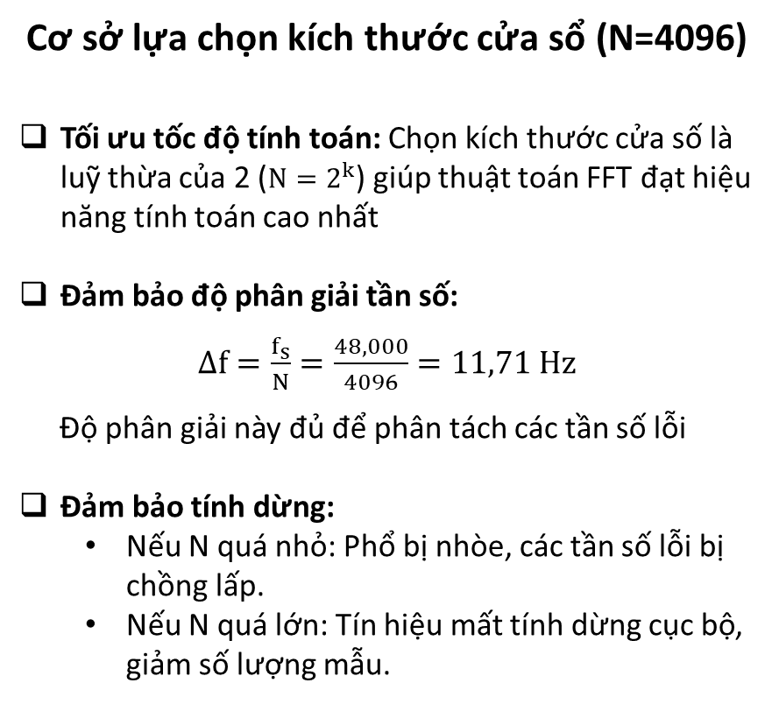
Kích Thước Cửa Sổ & Overlap
Cơ sở lựa chọn kích thước cửa sổ (N=4096)
Tối ưu tốc độ tính toán: Chọn kích thước cửa số là luỹ thừa của 2 ($N=2^{k}$) giúp thuật toán FFT đạt hiệu năng tính toán cao nhất
Đảm bảo độ phân giải tần số:
$∆f=\frac{f_{s}}{N}=\frac{48,000}{4096}=11,71 Hz$
Độ phân giải này đủ để phân tách các tần số lỗi
Đảm bảo tính dừng:
Nếu N quá nhỏ: Phổ bị nhòe, các tần số lỗi bị chồng lấp.
Nếu N quá lớn: Tín hiệu mất tính dừng cục bộ, giảm số lượng mẫu.
Kỹ thuật Overlap & Chống Data Leakage
Mục đích : Tránh mất mát thông tin ở biên. Bước trượt gối chồng (50%) đảm bảo các xung va đập hư hỏng vô tình rơi vào ranh giới cắt sẽ nằm ở trung tâm của cửa sổ kế tiếp
⚠️ Kiểm soát rò rỉ dữ liệu : Bắt buộc phải phân chia tập Train/Test theo file dữ liệu thô gốc hoặc theo mốc thời gian cô lập trước khi tiến hành phân đoạn.
Tuyệt đối không trộn lẫn rồi chia ngẫu nhiên, tránh việc mô hình "học thuộc lòng" do các đoạn liền kề chia sẻ chung 50% dữ liệu miền thời gian.

Slide 22
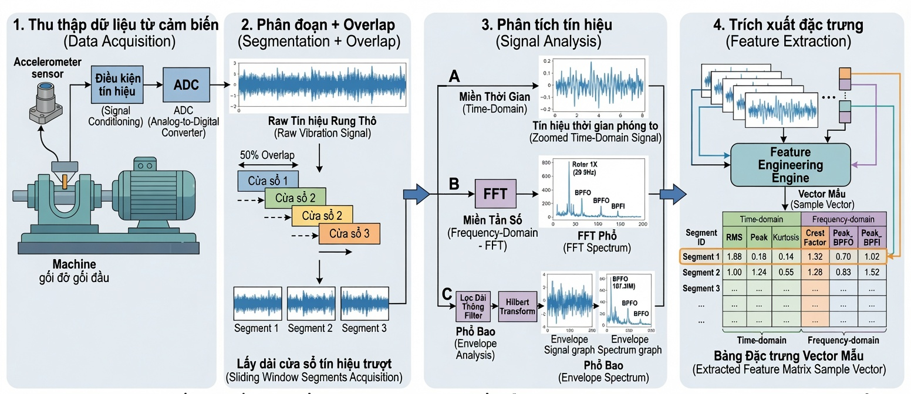
Quy trình chuẩn bị dữ liệu

Slide 23
Chẩn đoán tự động
Sau khi trích xuất 19 đặc trưng từ hàng nghìn đoạn tín hiệu, chúng ta đối mặt với một ma trận dữ liệu đa chiều khổng lồ.
Làm thế nào để xác định chính xác ranh giới phân lớp giữa các trạng thái khi dữ liệu chồng lấn phức tạp?

Slide 24
SVM & Random Forest Nguyên lý cơ bản, cách hoạt động và đánh giá
Giới thiệu trực quan thuật toán SVM Hàm nhân - nâng chiều không gian để phân tách phi tuyến. Nguyên lý đồng thuận (Ensemble) và cấu trúc phân nhánh của Rừng ngẫu nhiên. Phân tích mức độ quan trọng của đặc trưng

Slide 25
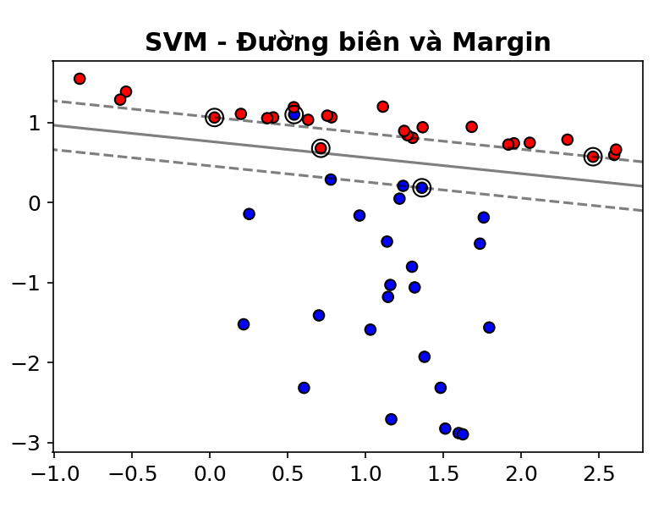
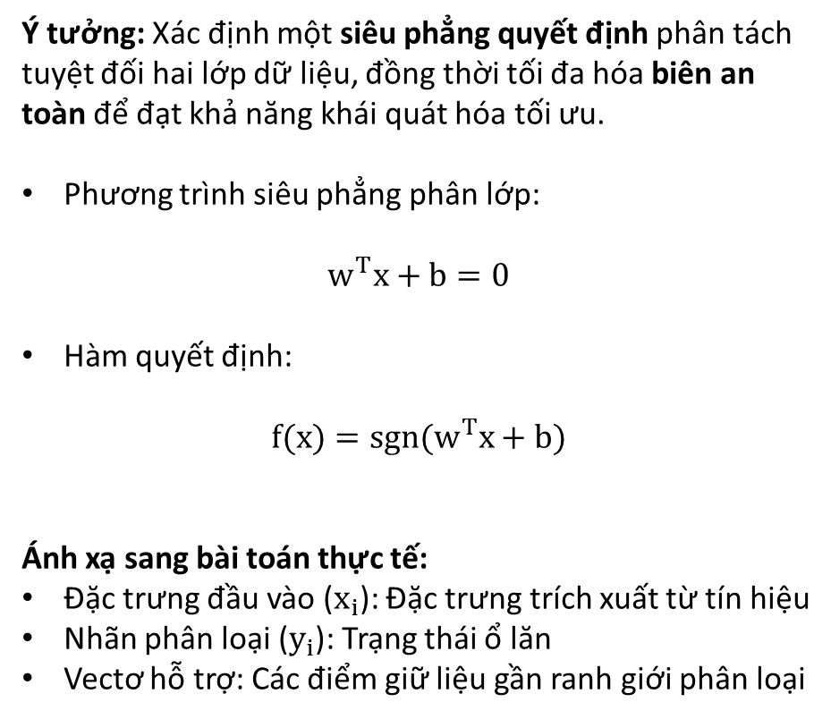
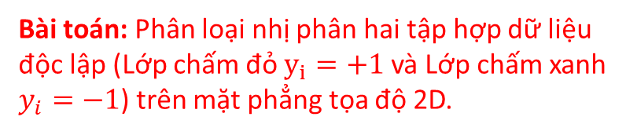
Support Vector Machine (SVM)
Bài toán: Phân loại nhị phân hai tập hợp dữ liệu độc lập (Lớp chấm đỏ $y_{i}=+1$ và Lớp chấm xanh $y_{i}=−1$) trên mặt phẳng tọa độ 2D.
Ý tưởng: Xác định một siêu phẳng quyết định phân tách tuyệt đối hai lớp dữ liệu, đồng thời tối đa hóa biên an toàn để đạt khả năng khái quát hóa tối ưu.
Phương trình siêu phẳng phân lớp:
$$w^{T}x+b=0$$
Hàm quyết định:
$$f(x)=sgn(w^{T}x+b)$$
Ánh xạ sang bài toán thực tế:
Đặc trưng đầu vào ($x_{i}$): Đặc trưng trích xuất từ tín hiệu
Nhãn phân loại ($y_{i}$): Trạng thái ổ lăn
Vectơ hỗ trợ: Các điểm giữ liệu gần ranh giới phân loại

Slide 26
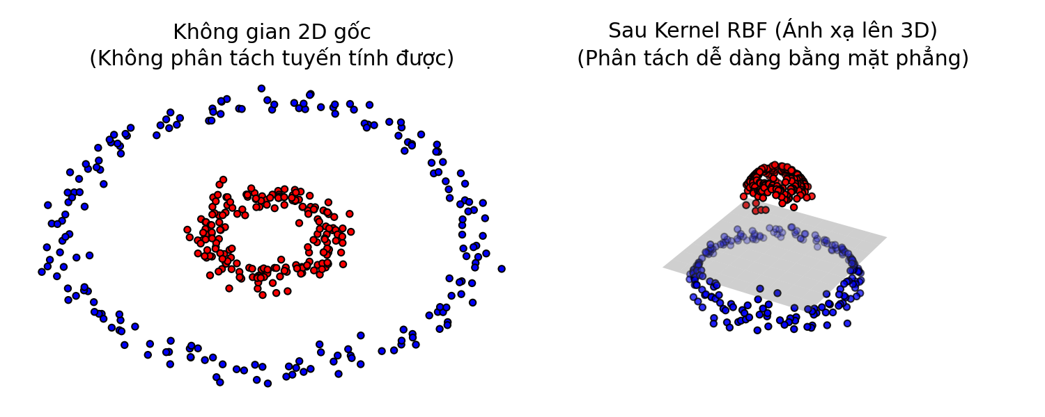
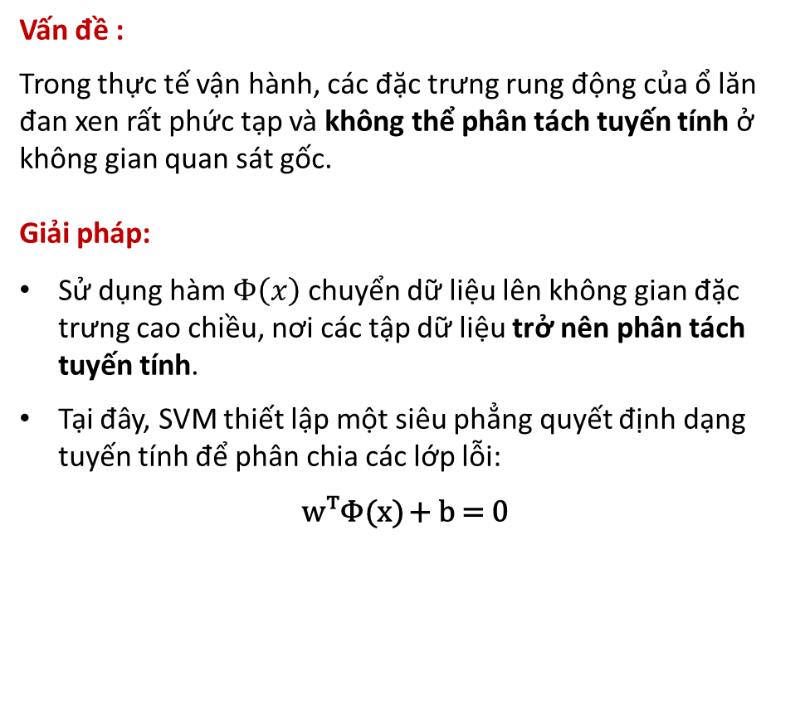
Phân lớp Phi tuyến
Vấn đề :
Trong thực tế vận hành, các đặc trưng rung động của ổ lăn đan xen rất phức tạp và không thể phân tách tuyến tính ở không gian quan sát gốc. Giải pháp:
Sử dụng hàm $Φ\left(x\right)$ chuyển dữ liệu lên không gian đặc trưng cao chiều, nơi các tập dữ liệu trở nên phân tách tuyến tính.
Tại đây, SVM thiết lập một siêu phẳng quyết định dạng tuyến tính để phân chia các lớp lỗi:
wᵀΦ(x) + b = 0

Slide 27
Hàm nhân
Loại kernel | Công thức | Số chiều
Tuyến tính (Linear) |  | Không đổi
Đa thức (Polynomial) |  | Tăng theo bậc của p
RBF/Gaussian |  | Vô hạn chiều

Slide 28
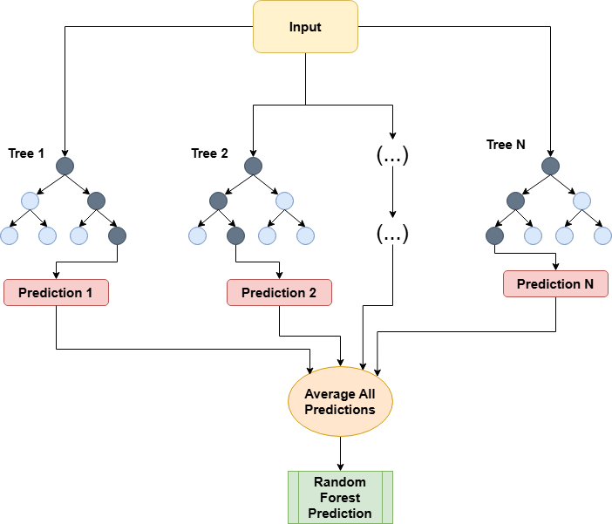
Random Forest
Ý tưởng chính:
Kết hợp một tập hợp gồm nhiều cây quyết định độc lập được huấn luyện bằng phương pháp Bagging (lấy mẫu ngẫu nhiên có lặp lại cả về mẫu dữ liệu và chỉ số đặc trưng)
Dự đoán cuối cùng được thiết lập dựa trên cơ chế đồng thuận (bỏ phiếu đa số) nhằm triệt tiêu sai số của các cây đơn lẻ.
Giá trị chẩn đoán:
Chống bẫy quá khớp (Overfitting): Tính ngẫu nhiên kép giúp mô hình cực kỳ bền vững, không bị phụ thuộc quá mức vào một dải tốc độ hay tải trọng bệ thử cố định.
Tường minh hóa đặc trưng (Feature Importance): Từ công thức Gini, mô hình tự động xếp hạng xem chỉ số rung nào (RMS, Kurtosis hay Crest Factor) nhạy bén nhất với lỗi, giúp kỹ sư tối ưu hóa số lượng cảm biến cần lắp đặt.

Slide 29
Cảm ơn & Hỏi đáp
Kết thúc
40 / 40

